Slide 1

TOÁN 4
Tập 1
Tuần 11
Bài 33: Luyện tập - Tiết 2

Slide 2



Slide 3

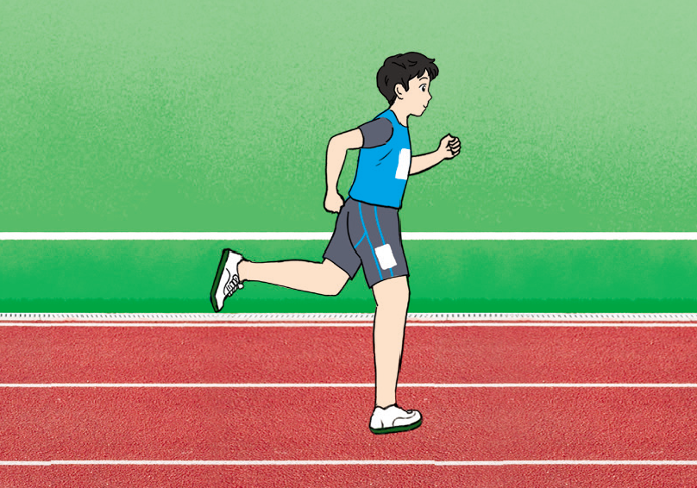
04
Đường chạy bộ vòng quanh một sân vận động dài 400 m. Một vận động viên ngày đầu chạy 23 vòng xung quanh sân vận động, ngày thứ hai chạy 27 vòng. Hỏi:
a) Mỗi ngày vận động viên đó chạy được bao nhiêu mét?
b) Sau cả hai ngày vận động viên đó chạy được bao nhiêu mét?
c) Ngày thứ hai vận động viên đó chạy nhiều hơn ngày thứ nhất bao nhiêu mét?

Slide 4
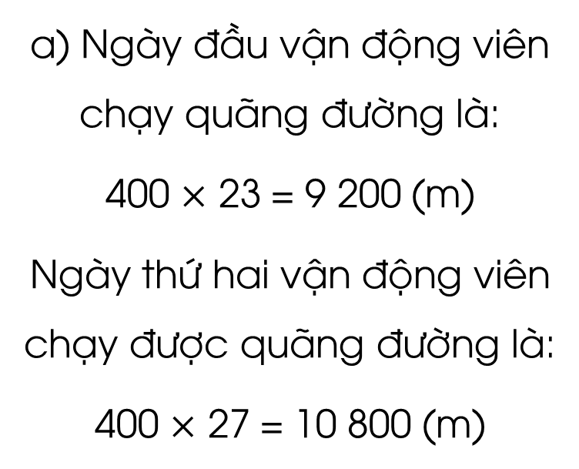
04
Bài giải
a) Ngày đầu vận động viên chạy quãng đường là:
400 $×$ 23 = 9 200 (m)
Ngày thứ hai vận động viên chạy được quãng đường là:
400 $×$ 27 = 10 800 (m)

Slide 5
04
Bài giải
b) Sau hai ngày vận động viên đó chạy được quãng đường là:
9 200 + 10 800 = 20 000 (m)
c) Ngày thứ hai vận động viên đó chạy nhiều hơn ngày thứ nhất quãng đường là:
10 800 – 9 200 = 1 600 (m)
Đáp số: a) Ngày đầu: 9 200 m, ngày thứ hai: 10 800 m.
b) 20 000 m.
c) 1 600 m.

Slide 6


Slide 7


05
Hóa đơn truyền hình cáp của gia đình nhà Huy là 115 000 đồng mỗi tháng. Hỏi cả năm gia đình Huy phải trả bao nhiêu tiền truyền hình cáp?
Bài giải
Số tiền gia đình Huy phải trả truyền hình cáp cho cả năm là:
115 000 $×$ 12 = 1 380 000 (đồng)
Đáp số: 1 380 000 đồng.

Slide 8






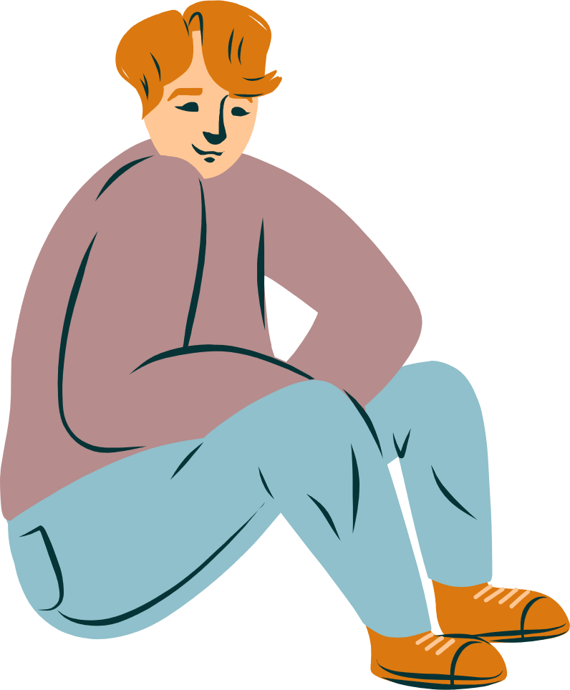




Vượt qua thử thách
Nam và Nhi đang bị lạc trên đảo lớn, các em hãy giúp Nam và Nhi tìm về con tàu của trường trước khi con tàu rời khỏi đảo nhé!

Slide 9
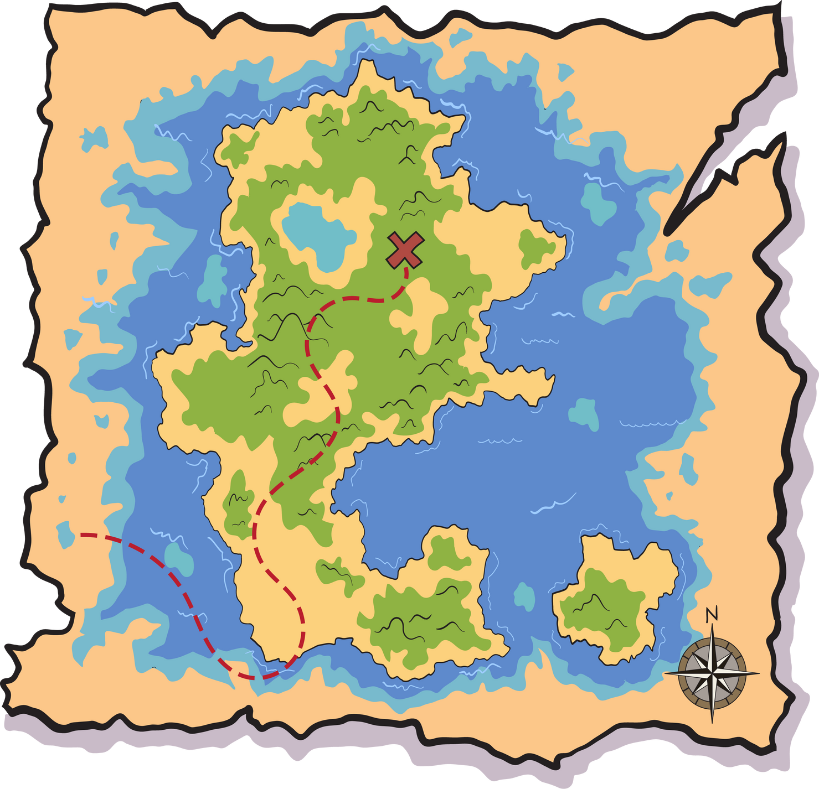



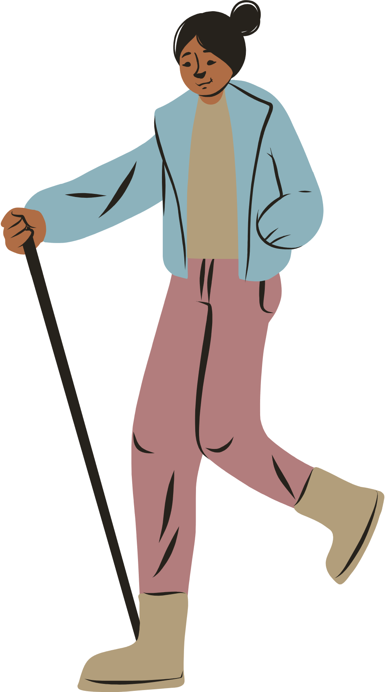


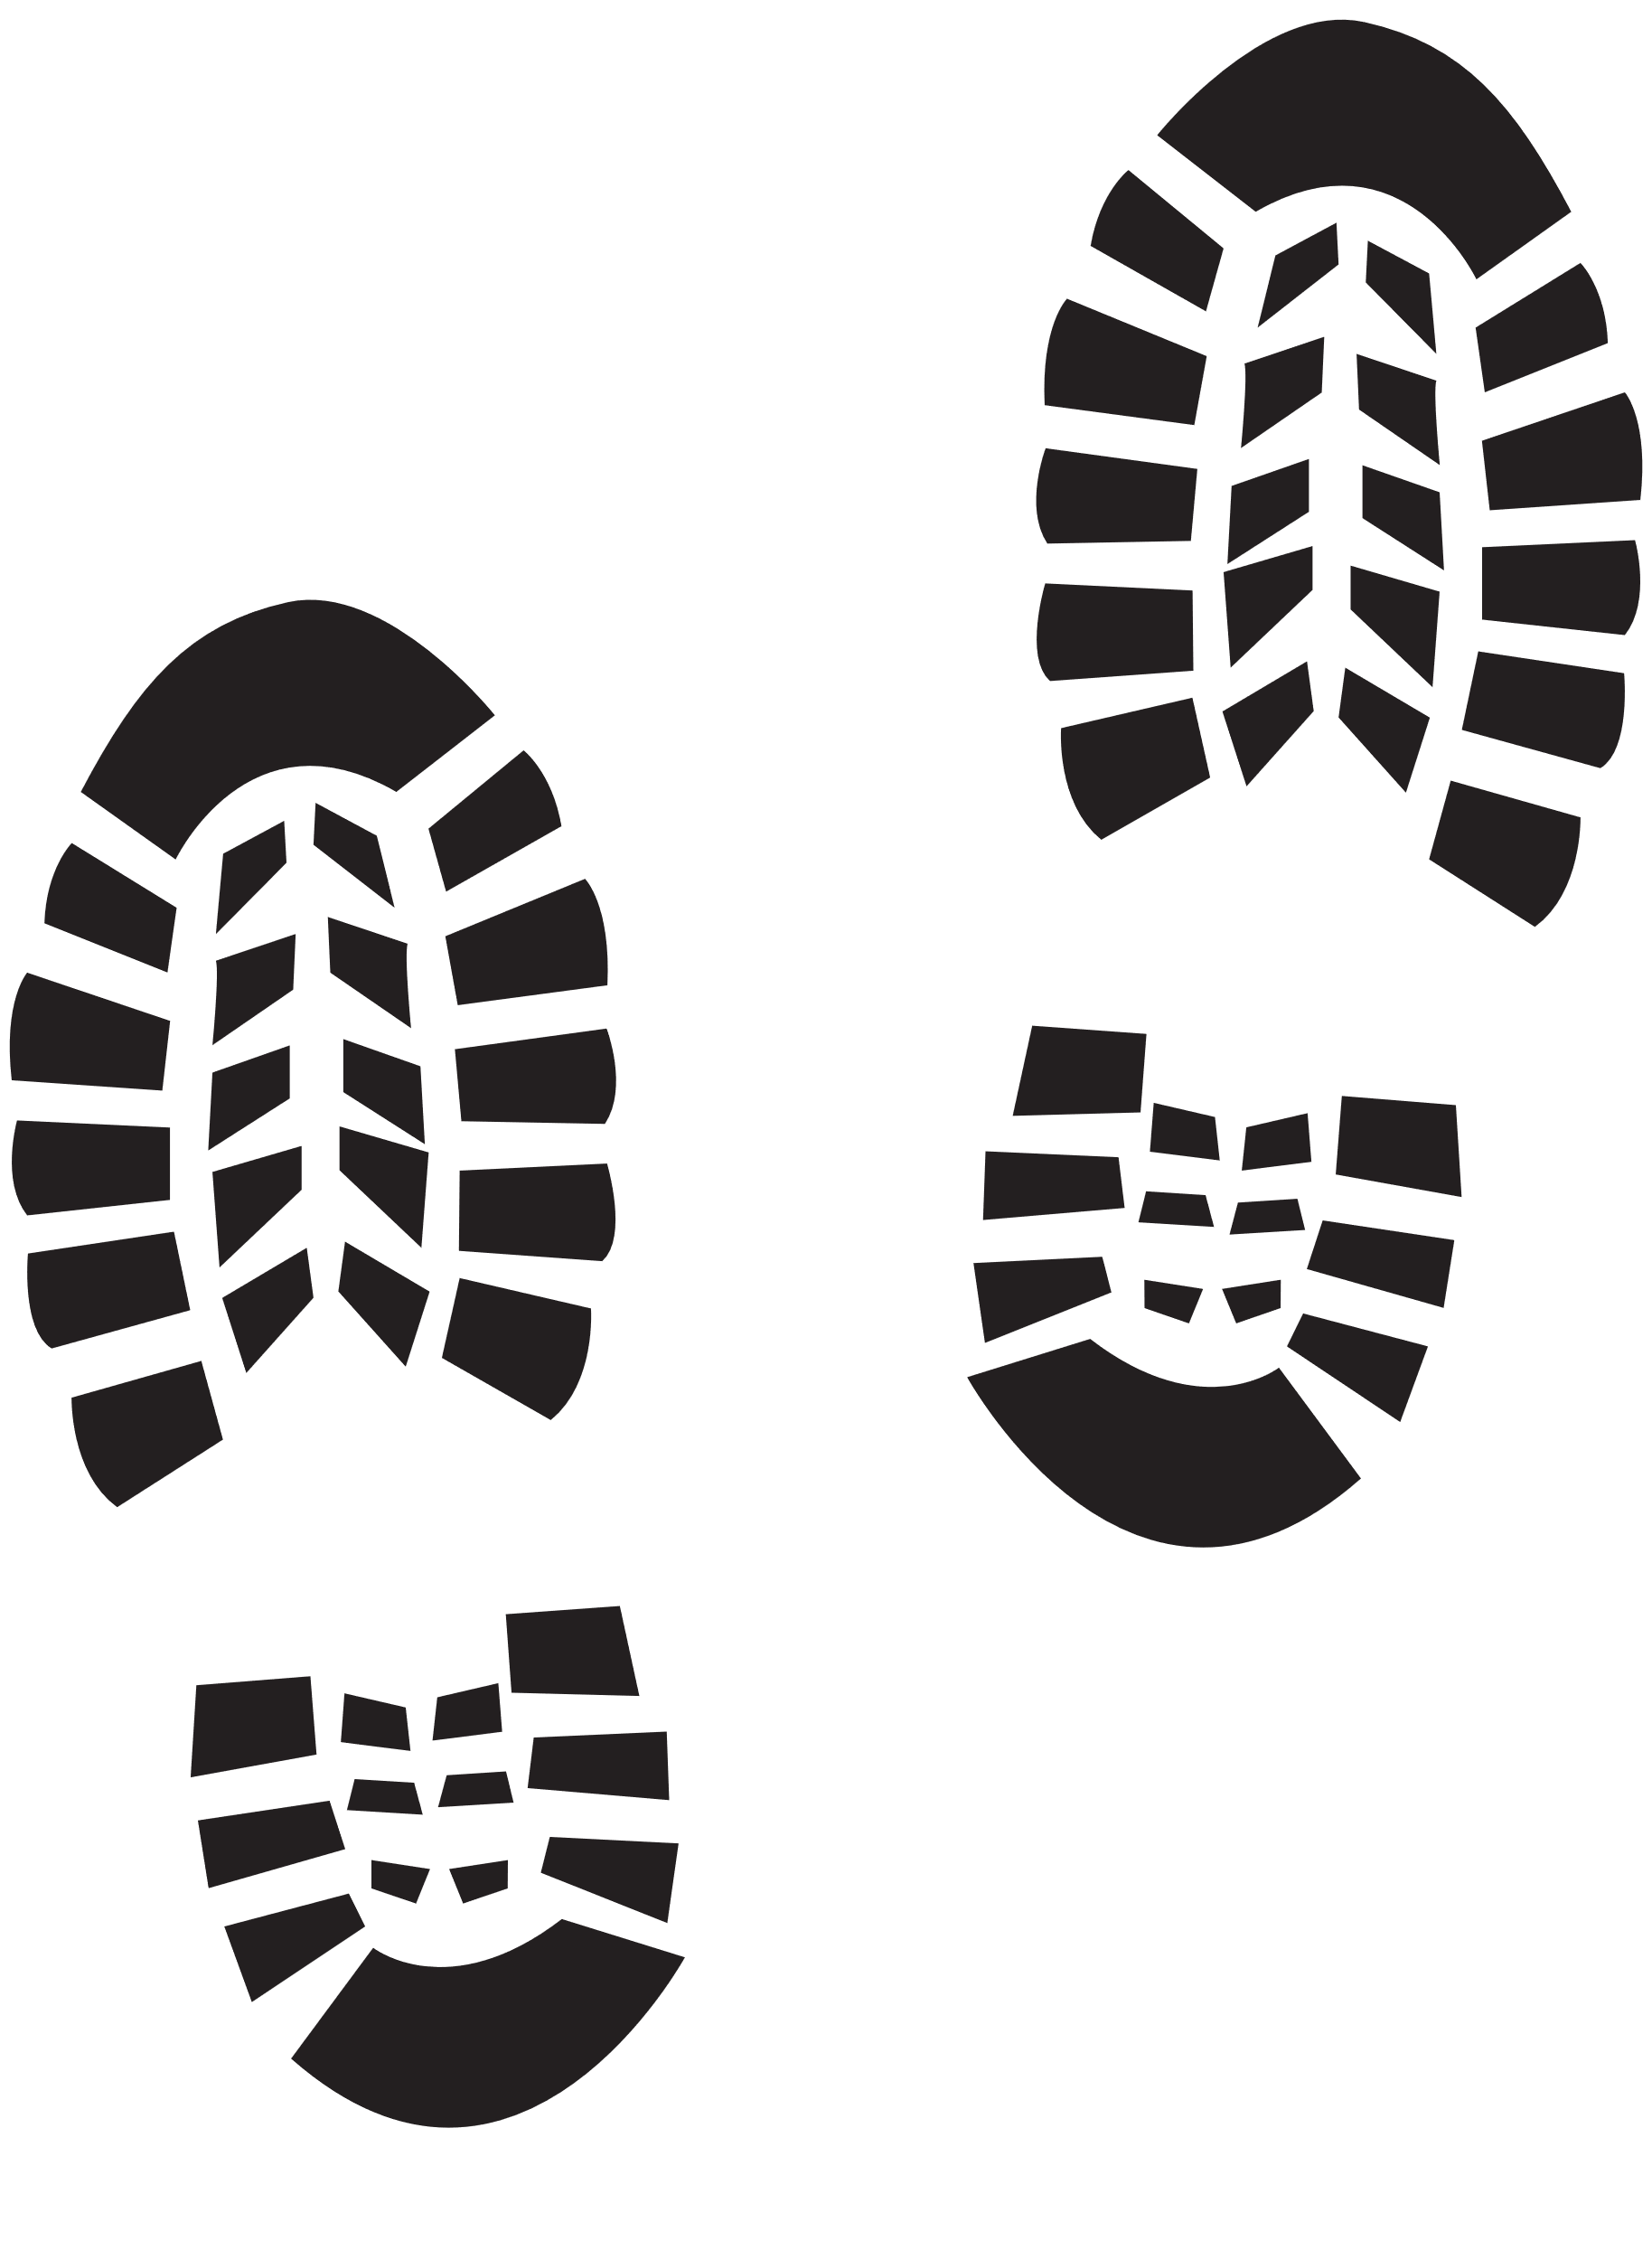













1
2
4
3
5
7
6
Notes:
Bấm vào số để sang câu hỏi.
Bấm vào cảnh để cho nhân vật di chuyển.

Slide 10




Câu 1: Kết quả của phép tính:
56 $×$ 51 = ?
A. 2 516.
B. 2 341.
C. 2 856.
D. 2 143.
Notes:
Bấm vào bản đồ đề quay lại trò chơi.

Slide 11





Câu 2: Một khu vườn hình chữ nhật có chiều dài là 58 m, chiều rộng là 15 m. Tính diện tích khu vườn đó.
A. 43 m².
B. 870 m².
C. 2 494 m².
D. 4 234 m².
Notes:
Bấm vào bản đồ đề quay lại trò chơi.

Slide 12




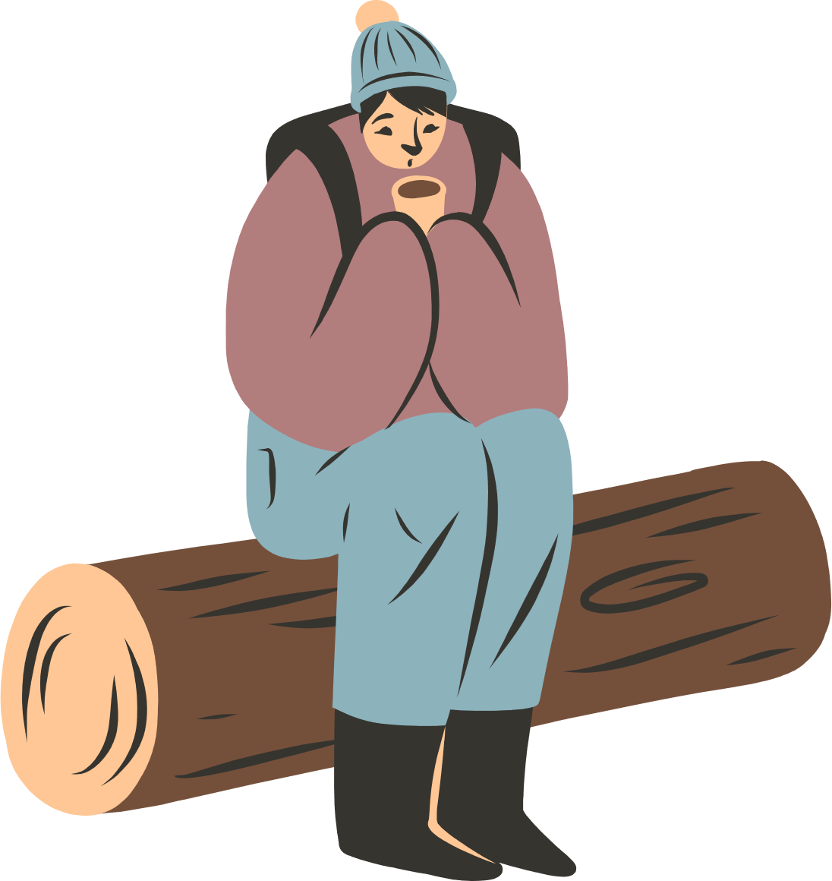


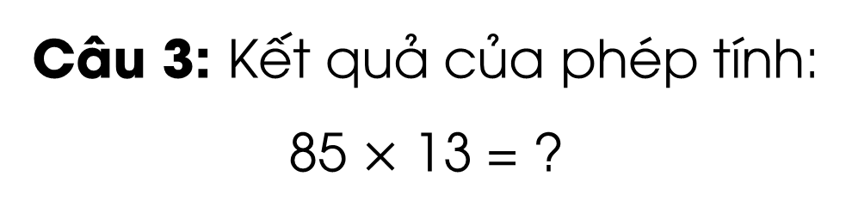
Câu 3: Kết quả của phép tính:
85 $×$ 13 = ?
A. 1 105.
B. 1 501.
C. 1 051.
D. 1 015.
Notes:
Bấm vào bản đồ đề quay lại trò chơi.

Slide 13







Câu 4: Tính giá trị biểu thức:
( 850 $–$ 50 ) $×$ 7 = ?
A. 56.
B. 560.
C. 56 000.
D. 5 600.
Notes:
Bấm vào bản đồ đề quay lại trò chơi.

Slide 14


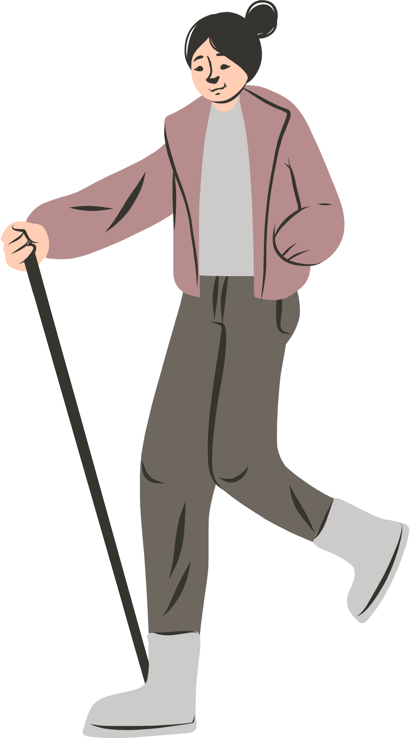


Câu 5: Một quyển vở có giá 7 500 đồng. Hỏi mua 12 quyển vở như vậy hết bao nhiêu tiền?
A. 75 000 đồng.
B. 80 000 đồng.
C. 90 000 đồng.
D. 85 000 đồng.
Notes:
Bấm vào bản đồ đề quay lại trò chơi.

Slide 15



Câu 6: Một hội trường có 25 dãy ghế, mỗi dãy có 20 chiếc ghế. Hỏi hội trường có bao nhiêu chiếc ghế?
A. 550 chiếc ghế.
B. 500 chiếc ghế
C. 450 chiếc ghế.
D. 400 chiếc ghế.
Sắp đến rồi phải không.
?
?
Notes:
Bấm vào bản đồ đề quay lại trò chơi.

Slide 16
Câu 7: Một bao thóc có khối lượng 12 kg. Hỏi 33 bao thóc như thế nặng bao nhiêu kg?
A. 396 kg.
B. 369 kg.
C. 693 kg.
D. 639 kg.
Notes:
Bấm vào bản đồ đề quay lại trò chơi.

Slide 17


Các bạn giỏi quá!
Cảm ơn đã giúp chúng mình thoát khỏi khu rừng.

Slide 18

Qua bài học hôm nay, em biết thêm được điều gì?

Slide 19
Để có thể làm tốt các bài tập trên, em nhắn bạn điều gì?

Slide 20


Slide 21


Ôn tập kiến thức đã học
Hoàn thành bài tập trong VBT
Đọc và chuẩn bị trước
Bài 34: Các tính chất của phép nhân

Slide 22


Slide 23



Để kết nối cộng đồng giáo viên và nhận thêm nhiều tài liệu giảng dạy,
mời quý thầy cô tham gia Group Facebook
theo đường link:
Hoc10 – Đồng hành cùng giáo viên tiểu học
Hoặc truy cập qua QR code

